Slide 1



КЫРГЫЗ РЕСПУБЛИКАСЫНЫН УЛУТТУК СТАТИСТИКА КОМИТЕТИ
2020-жылдагы АЙЫЛ ЧАРБА ӨНДҮРҮШҮНҮН ЖЫЙЫНТЫКТАРЫ
ПРЕСС-КОНФЕРЕНЦИЯ
УЛУТСТАТКОМ 11.03.2021ж.
Мурсабекова Г.Т. – айыл чарба статистикасынын бөлүм башчысы

Slide 2

Айыл чарба өндүрүшүнүн өсүшү, пайыз менен
2020- жылдын январь-декабрь айларындагы айыл чарба продукциясынын дүң чыгарылышы 247,3 млд. сом.
ИДПга айыл чарбанын бөлүгү – 13,5 пайыз.
Айыл чарба Өсүмдүк өстүрүү Мал чарбачылык
Өндүрүштүн үлүшү 2020г.: - өсүмдүк өстүрүү - 50,2%; - мал чарбачылык- 47,2%.

Slide 3

2020-жылдагы айыл чарбанын категориялар боюнча дүң продукциясынын бөлүштүрүүсү

Slide 4
Мал чарбасынын негизги продукциясын өндүрүү
(мурунку жылга карата пайыз менен)
 | 2020ж.
Союлуучу мал жана канаттуу (тирүүлөй салмакта), миң тонна | 420,5
Чийки сүт, миң, тонна | 1668,0
Жумуртка, млн. даана. | 562,0
Жүн (физикалык салмакта), миң, тонна | 13,1
Союлуучу мал жана канаттуу Чийки сүт Жумуртка Жүн (физикалык салмакта)
(тирүүлөй салмакта)

Slide 5
Кыргыз Республикасы боюнча мал жана үй канаттууларынын саны
(мурунку жылга карата пайыз менен)
 | 2020 ж аягына. миң баш
Ири мүйүздүү малдар | 1715,8
анын ичинен: Уйлар | 855,1
Койлор жана эчкилер | 6278,7
Жылкылар | 539,6
Чочколор | 29,5
Үй канаттуулары | 6070,4

Slide 6
Мал жана үй канаттууларынын өндүрүмдүүлүгү
 | 2016 | 2017 | 2018 | 2019 | 2020
Бир уйдан саалган орточо жылдык сүт, кг | 1 978 | 1 984 | 1 987 | 2 002,3 | 2 006,1
Бир койдон кыркылган орточо жылдык жүн (физикалык салмакта), кг. | 2,4 | 2,4 | 2,4 | 2,4 | 2,4
Тооктун орточо жылдык жумурткалуулугу, даана. | 113 | 113 | 113 | 113 | 117

Slide 7









Өсүмдүк өстүрүүнун негизги түрлөрү боюнча өндүрүү
(мурунку жылга карата пайыз менен)
(миң. тонна)
 | 2020ж.
Буудай | 629,1
Арпа | 510,2
Дан жүгөрүсү | 714,1
Дан буурчактар | 107,2
Кант кызылчасы | 448,8
Картошка | 1327,2
Жашылча | 1131,2
Азык-түлуктүк бакча өсүмдүктөрү | 261,5
Мөмө-жемиш өсүмдүктөрү | 278,0

Slide 8
Айыл чарба өсүмдүктөрүнүн негизги айдоо аянттары
(мурунку жылга карата пайыз менен)
(миң. гектар)
 | 2020ж.
Буудай | 247,5
Арпа | 219,2
Дан жүгөрүсү | 105,2
Дан буурчак | 62,0
Кант кызылча | 8,4
Картошка | 76,3
Жашылча | 52,9
Бакча өсүмдүктүөр | 11,6
Тоют өсүмдүктөрү | 384,8

Slide 9
Негизги түрлөрү боюнча айыл чарба өсүмдүктөрүнүн түшүмдүүлүгү
(1 гектардан центнер менен)
 | 2018 | 2019 | 2020
Дан өсүмдүктөрү (иштетилген-ден кийинки салмакта) | 31,3 | 32,1 | 32,3
Буудай | 24,3 | 25,1 | 25,5
Арпа | 22,4 | 22,7 | 23,5
Дан жүгөрүсү | 64,9 | 66,1 | 67,1
Күрүч (иштетилгенден кийинки салмакта) | 35,5 | 36,0 | 36,7
Кант кызылчасы (фабрикалык) | 475,4 | 514,8 | 533,9
Чийки пахта (зачеттук салмакта) | 32,4 | 32,8 | 33,4
Тамеки (зачеттук салмакта) | 25,2 | 24,4 | 26,5
Май өсүмдүктөрү | 11,8 | 11,9 | 12,2
Картошка | 168,8 | 171,3 | 171,8
Жашылча | 197,6 | 198,7 | 200,1
Бакча өсүмдүктөрү | 218,0 | 220,6 | 222,8
Мөмө жана жемиш | 50,7 | 52,9 | 52,3
Жүзүм | 18,1 | 18,3 | 19,0

Slide 10
Өлкөлөр боюнча түшүмдүлүк:
Кыргыз Республикасы; Республика Казахстан; Республика Беларусь.
(1 гектардан центнер менен)
Жылдар | Жашылча |  |  | Дан өсүмдүктөрү (иштетилгенден кийинки салмакта) |  |  | Картошка
 | КР | РК | РБ | КР | РК | РБ | КР | РК | РБ
2016 | 194,4 | 250,0 | 276 | 30,7 | 13,5 | 31,5 | 166,3 | 190,4 | 205
2017 | 194,8 | 253,7 | 295 | 30,6 | 13,4 | 33,2 | 168 | 194,2 | 232
2018 | 197,6 | 257,3 | 265 | 31,3 | 13,5 | 26,7 | 168,8 | 197,9 | 216
2019 | 198,7 | 260,5 | 284 | 32,1 | 12,3 | 30,4 | 171,3 | 203,4 | 229
2020 | 200,1 | 265,9 | 277 | 32,3 | 12,8 | 35,0 | 171,8 | 206,7 | 206

Slide 11
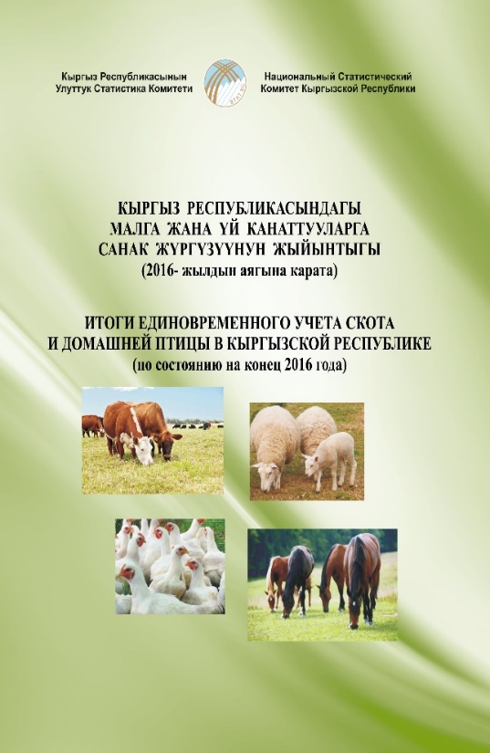


Көңүл бурганыңыздарга рахмат!
Stat.kg кош келиңиздер

